Slide 1
Centro de
Formación y
Capacitación
«Ejecución Contractual»
Daniel Cuentas
Árbitro

Slide 2
Temas a abordar
01
Perfeccionamiento del Contrato y requisitos para su suscripción
02
Modalidades de Ejecución y Retribución
Clases de Adelanto y Amortización
03
04
Rol del Inspector y Supervisor de Obra
05
Obligaciones de las partes

Slide 3
EL CONTRATO
1
Aspectos generales y requisitos para su perfeccionamiento

Slide 4
Centro de
Formación y
Capacitación
Es el acuerdo de dos o más partes para crear, regular, modificar o extinguir una relación jurídica patrimonial, en el cual por lo menos una de las partes es una entidad de la Administración Pública”.

Slide 5
32.1 El contrato debe celebrarse por escrito y se ajusta a la proforma incluida en los documentos del procedimiento de selección con las modificaciones aprobadas por la Entidad durante el mismo.
32.2 En los contratos de obra deben identificarse y asignarse los riesgos previsibles de ocurrir durante su ejecución, según el análisis realizado en la planificación. Dicho análisis forma parte del expediente técnico y se realizará conforme a las directivas que se emitan para tal efecto, según los criterios establecidos en el reglamento.
32.3 Los contratos regulados por la presente norma incluyen necesariamente y bajo responsabilidad las cláusulas referidas a: a) Garantías, b) Anticorrupción, c) Solución de controversias y d) Resolución de contrato por incumplimiento, conforme a lo previsto en el reglamento.
32.4 El reglamento establece el procedimiento, plazos y requisitos para el perfeccionamiento del contrato, así como los casos en que el contrato puede perfeccionarse mediante una orden de compra o servicio, no debiendo necesariamente en estos casos incorporarse las cláusulas indicadas, sin perjuicio de su aplicación legal.
32.5 En el caso de la contratación de ejecución de obras, la Entidad debe contar con la disponibilidad física del terreno. Excepcionalmente dicha disponibilidad puede ser acreditada mediante entregas parciales siempre que las características de la obra a ejecutar lo permitan. Esta información debe estar incluida en los documentos del procedimiento de selección. Para el caso de ejecución de obras que cuentan con residentes o supervisores a tiempo completo, estos no podrán prestar servicios en más de una obra a la vez.
Artículo 32° de la LCE

Slide 6
Otorgada la buena pro:
¿Pueden las partes negarse a la suscripción del Contrato?
¿Cómo se perfecciona el contrato?
¿Cuál debe ser el contenido del contrato?

Slide 7
Perfeccionamiento del Contrato
Centro de
Formación y
Capacitación
¿Cuándo?
¿Qué pasa si la entidad o el postor no firman?
El procedimiento de selección es declarado desierto.
¿Si falta algo?
¿Si aun así no se firma el Contrato?
A los ocho (8) días de registrado en el SEACE el consentimiento de la buena pro .
Presentados los documentos, la Entidad tiene máximo dos (2) días para suscribitr el Contrato
La Entidad puede otorgar cuatro (4) días para subsanar documentación faltante.
Subsabada, tiene dos (2) días para firmar.
Entidad: No puede convocar nuevamente en el año fiscal. El Contratista queda liberado
Contratista: En caso de obras se busca a los 4 mejores

Slide 8
¿Qué documentos se necesitan?
Centro de
Formación y
Capacitación
Contrato de Consorcio
Garantías
Poderes para suscribir Contrato
Artículo 139° del RLCE
Contrato
Acreditar capacidad técnica y profesional

Slide 9
REQUISITOS ADICIONALES PARA CONTRATOS DE OBRA
Presentar la constancia de Capacidad Libre de Contratación expedida por el RNP, salvo en los contratos derivados de procedimientos de contrataciones directas por la causal de carácter de secreto, secreto militar o por razones de orden interno.
Entregar el Programa de Ejecución de Obra (CPM), el cual presenta la ruta crítica y el calendario de avance de obra valorizado.
Entregar el calendario de adquisición de materiales o insumos necesarios para la ejecución de obra, que incluye el equipamiento y mobiliario cuando corresponda, de acuerdo con el calendario de avance de obra valorizado. Este calendario se actualiza con cada ampliación de plazo otorgada, en concordancia con el calendario de avance de obra valorizado vigente.
Entregar el calendario de utilización de equipo, en caso la naturaleza de la contratación lo requiera.
Entregar los análisis de costos unitarios de las partidas y detalle de gastos generales que da origen a la oferta, en caso de obras sujetas al sistema de precios unitarios.
Entregar el desagregado por partidas que dio origen a su propuesta, en el caso de obras sujetas al sistema de suma alzada.

Slide 10
Contenido del Contrato
Centro de
Formación y
Capacitación
¿Qué lo conforma?
¿Y en caso de obras?
No incluirlas acarrean la nulidad del Contrato.
¿Qué cláusulas debe incluir?
Las Cláusulas Anticorrupción
Sus propios términos
Documentos del procedimiento de selección | Reglas Definitivas
La oferta ganadora
Garantías
Anticorrupción
Solución de Controversias
Resolución por Incumplimiento
Identificación de Riesgos

Slide 11
Requerimiento
29.2. Para la contratación de obras, la planificación incluye la identificación y asignación de riesgos previsibles de ocurrir durante la ejecución, así como las acciones y planes de intervención para reducirlos o mitigarlos, conforme a los formatos que apruebe el OSCE. El análisis de riesgos implica clasificarlos por niveles en función a: i) su probabilidad de ocurrencia y ii) su impacto en la ejecución de la obra

Slide 12
Riesgo de construcción
Riesgo de expropiación de terrenos
Riesgo geológico/geotécnico
Riesgo de interferencias/servicios afectados
Riesgo ambiental
Riesgo arqueológico
Riesgo de obtención de permisos y licencias
Riesgos de eventos de fuerza mayor o caso fortuito
Riesgos regulatorios o normativos
Riesgos vinculados a accidentes de construcción y daños a terceros
Directiva 012-2017-OSCE/CD | Riesgos de Errores o Deficiencia en el Diseño

Slide 13
MODALIDADES DEL CONTRATO
2
Ejecución y Retribución

Slide 14
DISEÑO Y CONSTRUCCIÓN
Permite el modelo de contratación de uso estándar internacional
No corresponde establecer valor referencial en los procedimientos que tengan por objeto contratar la ejecución de obras bajo la modalidad llave en mano que incluye expediente técnico de obra y concurso oferta.
Solo puede aplicarse en la ejecución de obras en las que los postores pueden ofertar soluciones de diseño propias.
Aprobado el expediente técnico de obra, se encuentra prohibida la autorización de prestaciones adicionales por errores o deficiencias de dicho expediente; asimismo, no procede el reconocimiento de mayores metrados

Slide 15
DISEÑO Y CONSTRUCCIÓN CON ESTUDIO BÁSICO DE INGENIERÍA
Mediante esta modalidad, el postor oferta la elaboración del expediente técnico, la ejecución de la obra y, de ser el caso, el equipamiento y la puesta en funcionamiento, a partir del estudio básico de ingeniería brindado por la Entidad

Slide 16
SISTEMAS DE CONTRATACIÓN
PRECIOS UNITARIOS
Es un sistema de contratación aplicable cuando no se conocen con exactitud o precisión las cantidades y magnitudes requeridas. En el caso de obras, el postor formula su oferta y propone precios unitarios considerando las partidas contenidas en los documentos del procedimiento, las condiciones previstas en los planos y las especificaciones técnicas, así como las cantidades referenciales. Estas obras se valorizan en relación con su ejecución real y considerando un determinado plazo de ejecución.
SUMA ALZADA
Es un sistema de contratación aplicable cuando las cantidades, magnitudes y calidades de la prestación están definidas en el caso de obras en los planos, especificaciones técnicas, memoria descriptiva y presupuesto de obra. El postor formula su oferta por un monto fijo integral y por un determinado plazo de ejecución.
ESQUEMA MIXTO
En el caso de obras, cuando en el expediente técnico uno o varios componentes técnicos corresponden a magnitudes y cantidades no definidas con precisión, se contrata bajo el sistema de precios unitarios, en tanto los componentes, cuyas cantidades y magnitudes estén definidas en el expediente técnico, se contratan bajo el sistema de suma alzada.

Slide 17
ADELANTOS Y AMORTIZACIÓN
3

Slide 18
Centro de
Formación y
Capacitación
Artículo 180. Clases de Adelantos
180.1. Los documentos del procedimiento de selección pueden establecer los siguientes adelantos:
a)Directos, los que en ningún caso exceden en conjunto el diez por ciento (10%) del monto del contrato original.
b) Para materiales e insumos.
c) Para equipamiento y mobiliario, en contratos bajo la modalidad llave en mano.
180.2. Los adelantos previstos en los literales b) y c) del numeral precedente, en conjunto no superan el veinte por ciento (20%) del monto del contrato original”.

Slide 19
¿Hay adelantos por el 100%?

Slide 20
Artículo 39. Pago
39.1 El pago se realiza después de ejecutada la respectiva prestación, pudiendo contemplarse pagos a cuenta. Excepcionalmente, el pago puede realizarse en su integridad por adelantado cuando, este sea condición de mercado para la entrega de los bienes o la prestación de los servicios, previo otorgamiento de la garantía, cuando corresponda, conforme se establece en el reglamento.
39.2 Los pagos por adelantado y a cuenta no constituyen pagos finales, por lo que el proveedor sigue siendo responsable hasta el cumplimiento total de la prestación objeto del contrato”.

Slide 21
Centro de
Formación y
Capacitación
Artículo 183. Amortización de Adelantos
183.1. La amortización del adelanto directo se realiza mediante descuentos proporcionales en cada una de las valorizaciones de obra.
183.2. La amortización del adelanto para materiales, insumos, equipamiento y mobiliario se realiza de acuerdo con lo dispuesto en el Decreto Supremo No 011-79-VC y sus modificatorias, ampliatorias y complementarias.
183.3. Cualquier diferencia que se produzca respecto de la amortización del adelanto se toma en cuenta al momento de efectuar el pago siguiente que le corresponda al contratista y/o en la liquidación del contrato”.

Slide 22
EL INSPECTOR O SUPERVISOR DE OBRA
4

Slide 23
ROL DEL INSPECTOR O SUPERVISOR DE OBRA
o Toda obra deberá contar de modo permanente y directo con un inspector o supervisor.
o El inspector es un profesional, funcionario o servidor de la entidad. Es designado por el contratista, previa conformidad de la entidad, ingeniero o arquitecto.
o El supervisor será una persona natural o jurídica especialmente contratada para dicho fin.
o El supervisor de obra, cuando es persona natural, o el jefe de supervisión, cuando es persona jurídica, no podrá prestar servicios en más de una obra a la vez, salvo lo previsto para obras paquete.
o Será obligatorio contratar un supervisor cuando el valor de la obra a ejecutarse sea igual o mayor al monto establecido en la Ley de Presupuesto del Sector Público para el año fiscal respectivo.
o El monto para el 2024 es de 4’ 300 000 00 soles.
o Ley de Presupuesto del Sector Público Año 2024, Ley 3195
o El inspector o supervisor debe velar directa y permanentemente por la correcta ejecución técnica, económica y administrativa de la obra y del cumplimiento del contrato, además de la debida y oportuna administración de riesgos durante todo el plazo de la obra.
o Absolver consultas que formule el contratista, ajustándose al contrato; no tiene autoridad para modificarlo.
Está facultado para ordenar el retiro de cualquier subcontratista o trabajador; para rechazar y ordenar el retiro de materiales o equipos

Slide 24
OBLIGACIONES DEL CONTRATISTA
5

Slide 25
Centro de
Formación y
Capacitación
32.6 El contratista es responsable de realizar correctamente la totalidad de las prestaciones derivadas de la ejecución del contrato. Para ello, debe realizar todas las acciones que estén a su alcance, empleando la debida diligencia y apoyando el buen desarrollo contractual para conseguir los objetivos públicos previstos.”.

Slide 26
Centro de
Formación y
Capacitación
Artículo 40. Responsabilidad del contratista
40.1 El contratista es responsable de ejecutar la totalidad de las obligaciones a su cargo, de acuerdo a lo establecido en el contrato. En los contratos de ejecución de obra, el plazo de responsabilidad no puede ser inferior a siete (7) años, contado a partir de la conformidad de la recepción total o parcial de la obra, según corresponda. Además, se debe cumplir lo dispuesto en los numerales 2) y 3) del artículo 1774 del Código Civil..”.

Slide 27
Centro de
Formación y
Capacitación
Artículo 40. Responsabilidad del contratista
40.6 En todos los casos, los contratos incluyen una cláusula de no participación en prácticas corruptas, conforme al numeral 32.3 del artículo 32, bajo sanción de nulidad.”.

Slide 28
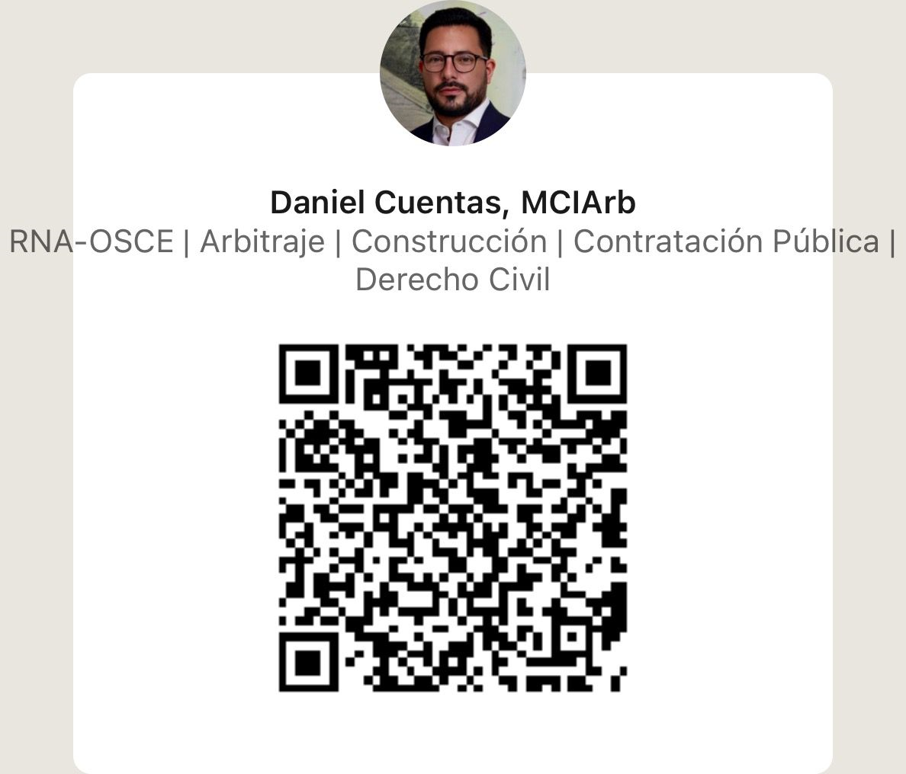
Gracias

